Slide 1
Presentación Etapa 1 Proyecto Capstone
Portafolio de Título Ingeniería en Informática

Slide 2





Integrantes Equipo de Trabajo​
Lucas Sanchez
Gabriel Cornejo
Manuel Araya
Axel Lange

Slide 3
Contenidos a desarrollar

Slide 4
Contenidos a desarrollar
Problemática (Contexto)
Objetivo Proyecto (¿Qué se quiere conseguir?)
Alcance Proyecto (¿Qué cosas va a abarcar el proyecto?)
Tiempo Asociado (¿?)
Competencias Asociadas (Competencias Guía del estudiante)
Solución Propuesta (Mockups y explicación)
Conclusión
Reflexiones (Pensamientos de las primeras 4 semanas)

Slide 5

Problemática
En chile, la diabetes es una epidemia de salud pública con una prevalencia estimada entre el 12% y el 13% de la población adulta,
aunque cabe resaltar que a la vez, el porcentaje de afectados fue aumentando afectando también a infantes y adultos jóvenes.
Los que son los factores clave para este suceso son el desarrollo de obesidad, el sobrepeso y el sedentarismo que cada vez afecta en gran medida al país
ocupando de esta manera el segundo puesto en tener una estadística alta de sobrepeso y obesidad.
Otras situaciones que se han presentado en el último tiempo dentro de los afectados, es que no logran mantener constancia en su tratamiento generando de esta manera que no se pueda llegar al resultado positivo esperado.
La carencia de herramientas tecnológicas accesibles y efectivas impide que los pacientes realicen un seguimiento regular de su salud, incrementando así el riesgo de complicaciones graves. Esta problemática subraya la necesidad urgente de desarrollar soluciones que optimicen la gestión diaria de estas enfermedades, permitiendo intervenciones tempranas y mejorando significativamente la calidad de vida.

Slide 6

Objetivo del proyecto
Objetivo General:
Debido a la situación creciente que está ocurriendo en nuestro país, surge la necesidad de desarrollar una solución tecnológica que permite al usuario mantener un buen proceso en su tratamiento y mantenerse constante.
Este proyecto busca abordar esta problemática mediante una aplicación móvil innovadora. Esta herramienta permitirá a los pacientes monitorear su tratamiento y mantenerse en un contacto constante con el médico, a la vez tendrá a su compañero digital realizado con inteligencia artificial.
Objetivos Específicos:
Complementar los hábitos de los pacientes
monitoreo constante a la situación en la que se encuentre el paciente
Facilitar el contacto entre el médico y el paciente
Garantizar confidencialidad en la información de los pacientes
Facilitar el acceso a herramientas tecnológicas para la prevención de enfermedades.

Slide 7

Alcance del proyecto
Para poder llevar a cabo esta solución, Se ha estimado una duración de 4 meses y 2 semanas para su respectivo desarrollo, para que de esta manera se pueda tener mayor organización y así evitar cualquier inconveniente
El proyecto considerará los siguientes aspectos
El proyecto considerará los siguientes aspectos
Levantamiento funcional
Desarrollo
QA(Control de calidad)
Marcha blanca

Slide 8
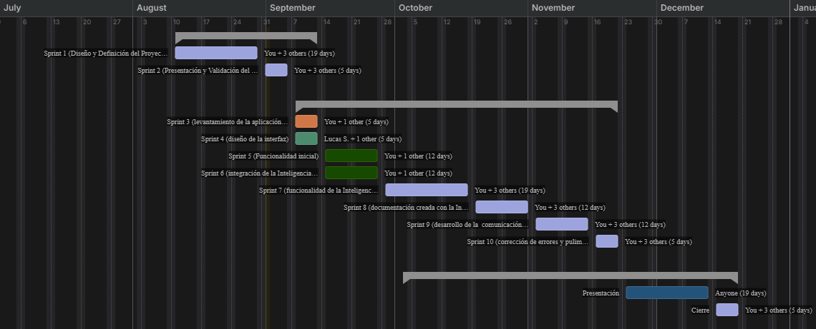
Tiempo asociado(Carta Gantt)

Slide 9


Competencias asociadas
Inteligencia artificial
Desarrollo de aplicaciones móviles
Gestión de requerimientos
Desarrollo de software
Diseño de prototipos
Integración de plataformas
Gestión de calidad

Slide 10
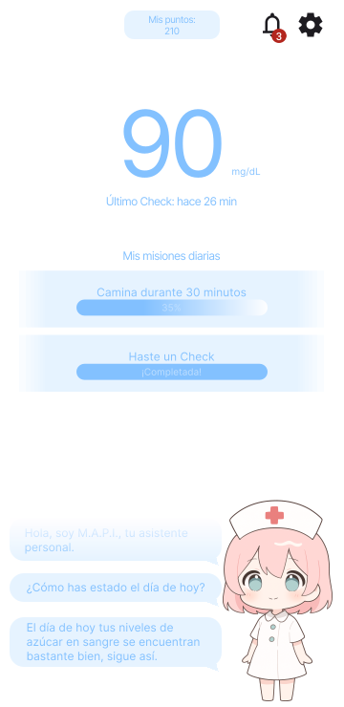
Solución propuesta

Slide 11
Conclusión y Reflexión

Slide 12

Conclusión y Reflexión
En conclusión, este proyecto nos permitió abordar la creciente situación que hoy en día la actualidad afecta a todo el país. Para esto se tomó la decisión como grupo en la creación de una aplicación móvil con un asistente virtual integrado más desarrollado en el área médica para que los pacientes puedan tener una constante ayuda y un tratamiento más llevadero y dinámico. El desarrollo de esta aplicación, toma en cuenta no solo a todas aquellas que padezcan esta enfermedad, si no que también a que todos tenemos algún conocido, amigo y/o familiar que tenga esta enfermedad
Al finalizar este proyecto, esperamos que tenga un impacto positivo para todas las personas que padezcan esta enfermedad.

Slide 13
Bibliografía

Slide 14
Bibliografía
Gallardo, R. (2023, 14 de noviembre). Las preocupantes cifras de diabetes: Especialistas U. de Chile aborda el presente de esta enfermedad en el país. Universidad de Chile. Recuperado de https://uchile.cl/noticias/211178/las-preocupantes-cifras-de-diabetes-en-chile

